Slide 1
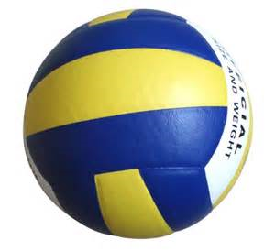
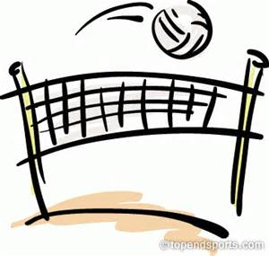
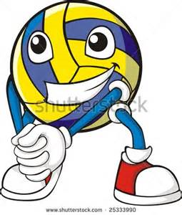
волейбол
(англ. volleyball от volley — «удар с лёта» и ball — «мяч»)

Slide 2
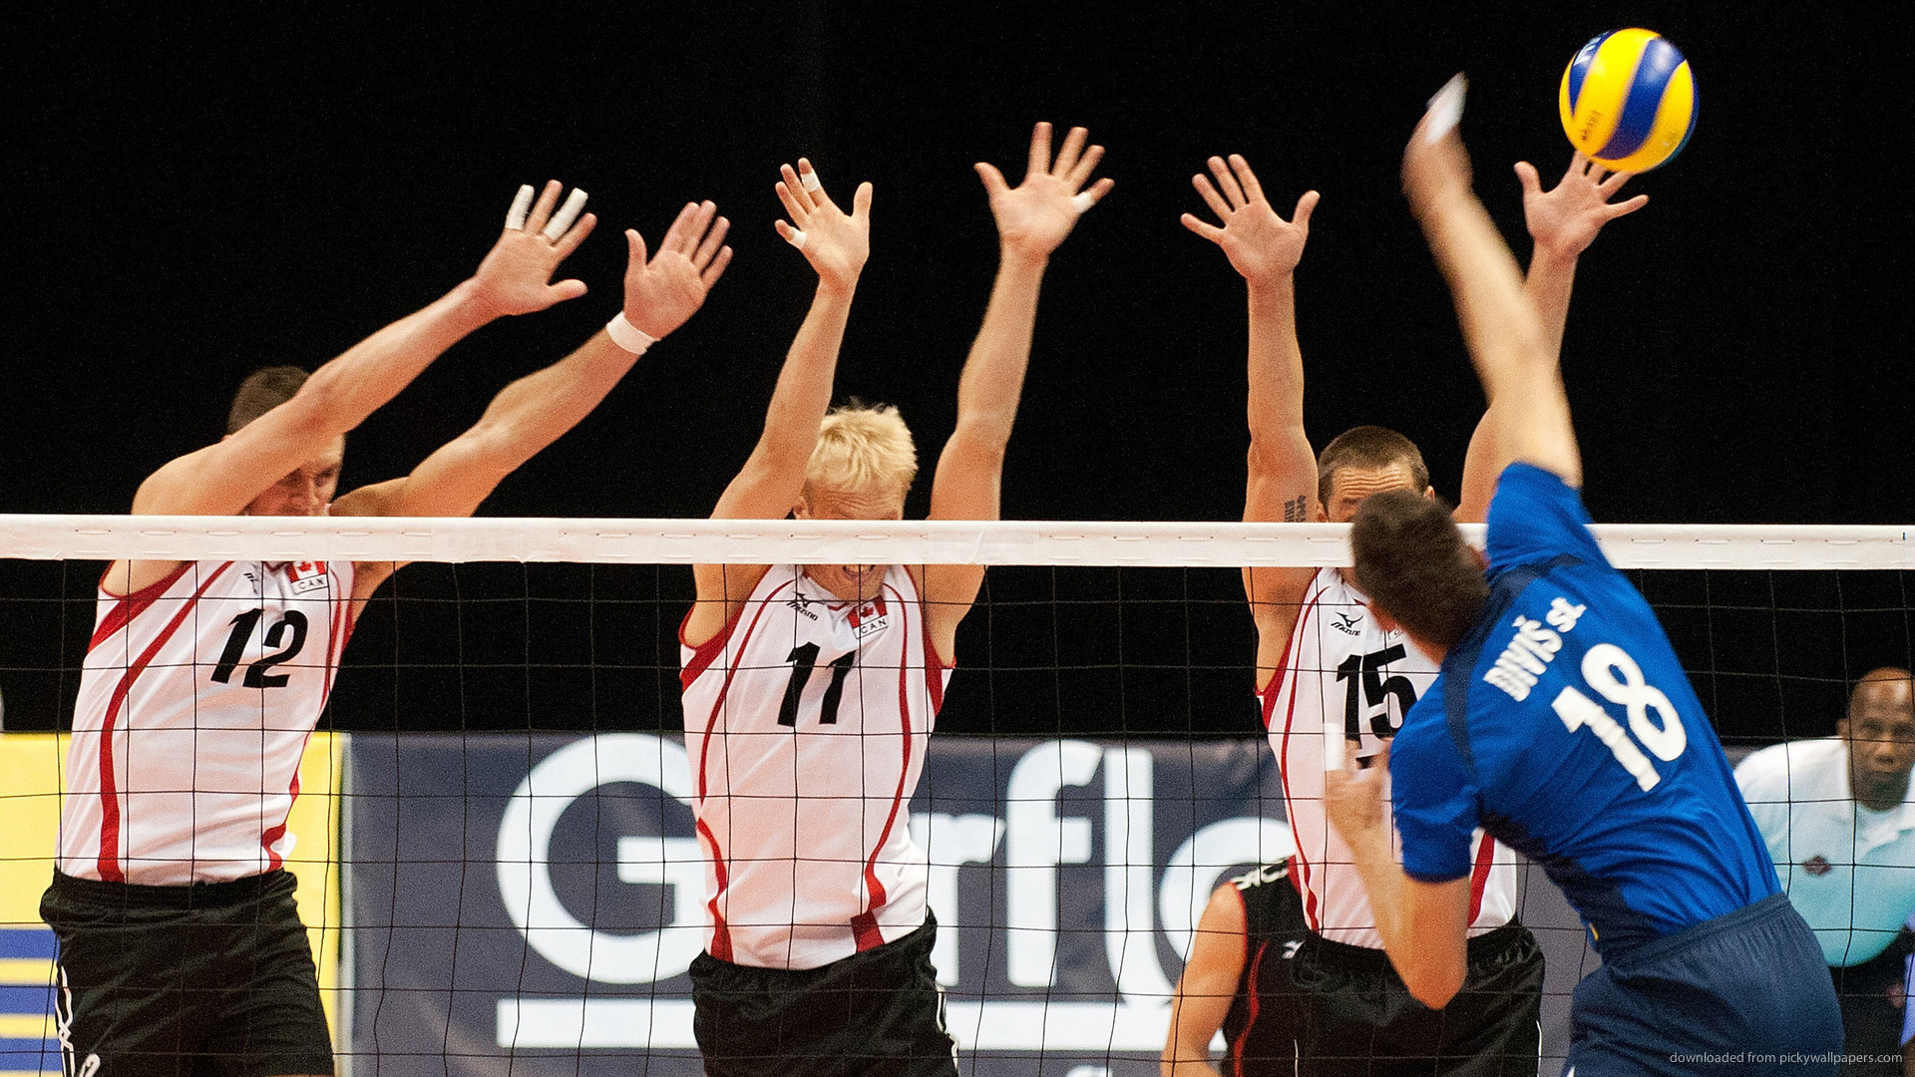
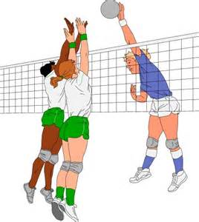
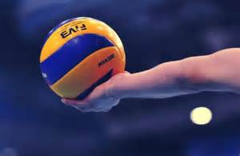
Волейбол-
вид спорта, командная спортивная игра, в процессе которой две команды соревнуются на специальной площадке, разделённой сеткой. Цель игры — атакующим ударом добить мяч до пола, то есть до игровой поверхности площадки половины противника, или заставить его ошибиться.

Slide 3
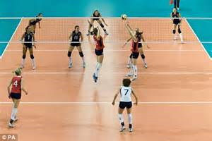
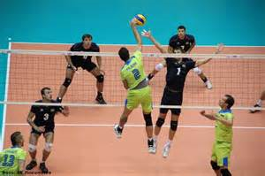
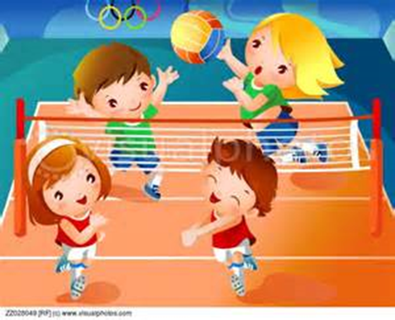
Во время игры на поле находяться 12 челове Каждая из двух команд может иметь в составе до 14 игроков, на поле находятся только 6. б

Slide 4
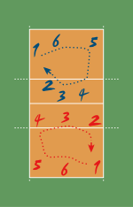
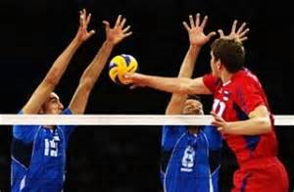
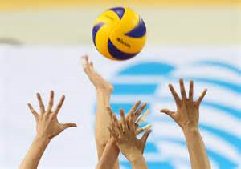
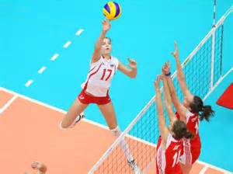
Немного о правилах:
Игра начинается вводом мяча в игру согласно жребию. После ввода мяча в игру подачей и успешного розыгрыша подача переходит к той команде, которая выиграла очко. Площадка по количеству игроков условно разделена на 6 зон. После каждого перехода право подачи переходит от одной команды к другой в результате розыгрыша очка, игроки перемещаются в следующую зону по часовой стрелке.

Slide 5
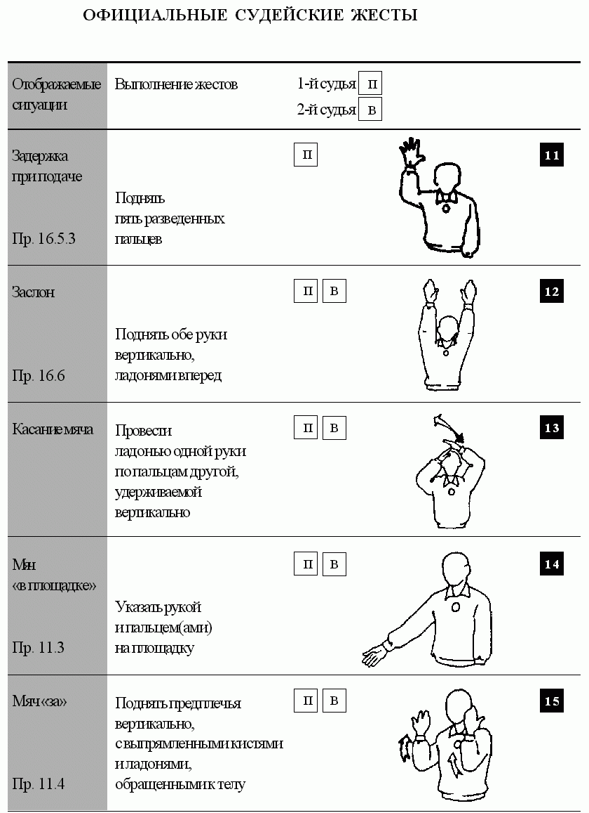
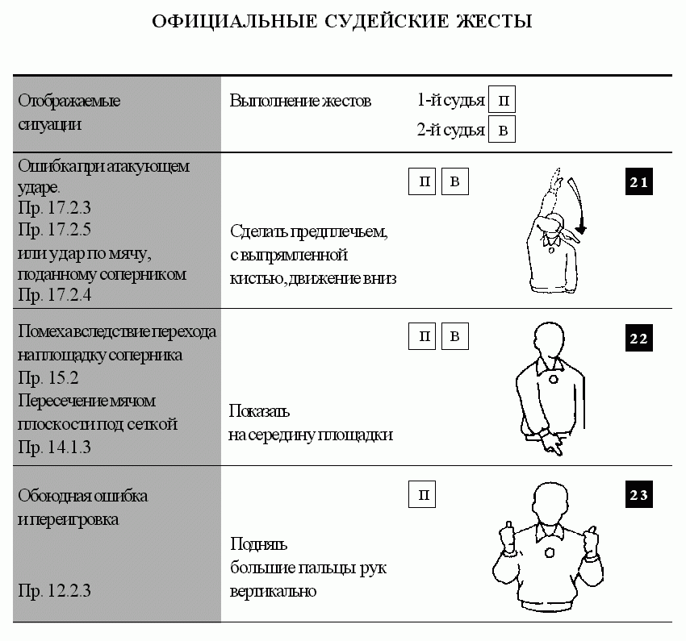
О чем говорят жесты судьи

Slide 7
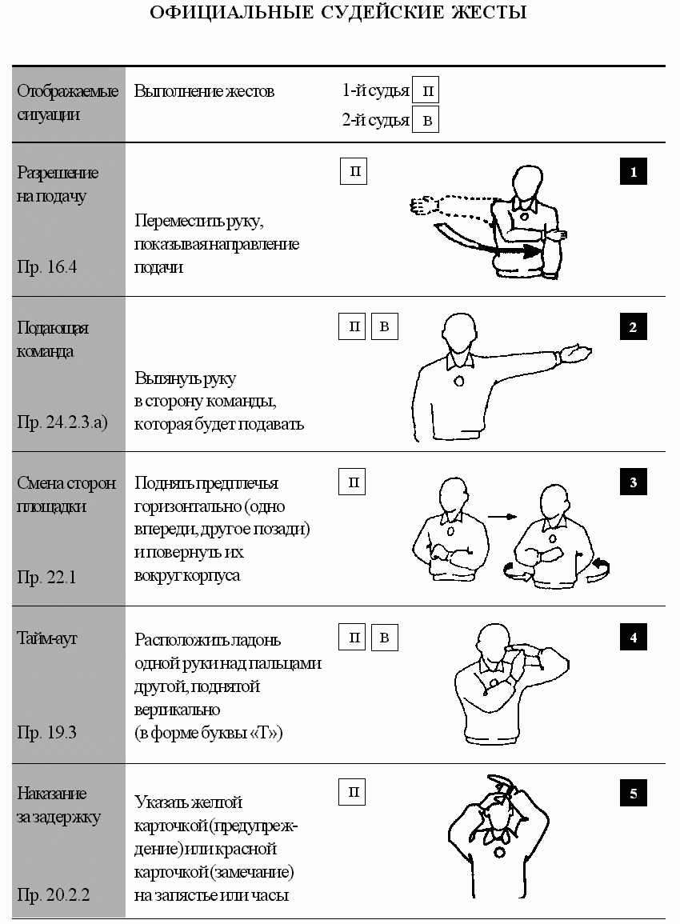

Slide 8
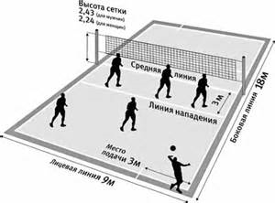
«Полосы на поле»
Длина поля 18м. Ширина 9м.

Slide 9
Рекорды: -Рекорд посещаемости волейбольного матча был установлен 19 июля 1983 года — за товарищеской игрой сборных Бразилии и СССР на знаменитом футбольном стадионе «Маракана» наблюдали 96 500 зрителей. -Самый крупный счёт 25:0 в партии впервые был зафиксирован на клубном уровне 13 октября 2009 года в Улан-удэ в матче чемпионата России среди команд высшей лиги «А» между «Хара морином» и Читинской «забайкалкой». Результат игры — 3:0 (25:12, 25:0, 25:16) -Рекорд по наибольшей продолжительности партии по новым правилам установили в 2013 году в рамках мужского чемпионата южной Кореи «Кореан Айр Джамбос» (Инчхон) и «Раш Энд Кэш» (Ансан) — третий сет этого матча длился 48 минут и завершился со счётом 56:54 в пользу «Джамбос» -Мировым рекордом по результативности обладает кубинский диагональный Леонардо Лейва, который в матче между южнокорейским клубом «Самсунг Файр Блюфэнгс» и японским «Сакаи Блэйзерс» набрал 59 очков.

Slide 10
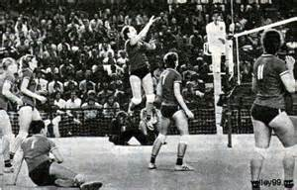
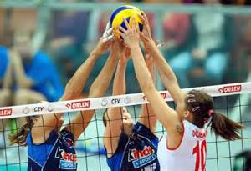
а
Спасибо за внимание.

